Slide 1

Specifika povolání všeobecné sestry v Armádě České republiky
nrtm. Jakub Cikryt

Slide 2
Speciální zdravotnické pomůcky
V AČR, ale i v ostatních armádách, se používají pomůcky, které nejsou v civilním sektoru zcela běžné. Za všechny je možné zmínit především tři nejdůležitější:
Izraelský tlakový obvaz (Emergency bandage) - Speciálně navržený tlakový obvaz určený ke stavění masivního krvácení. Poprvé byl použit během mírové operace NATO v Bosně a Hercegovině a poté v operaci Trvalá svoboda v Iráku.

Slide 3
Speciální zdravotnické pomůcky
Hemostatika (např. QuikClot, Celox, ChitoSAM) – jedná se o tkaninu napuštěnou speciální látkou, která má vliv na srážlivost krve. Používá se na místech, kde nejde efektivně použít C.A.T., např. v tříslech a pažní jamce.
C.A.T. – tzv. turniket, je povinnou výbavou vojáka a je zcela nezastupitelný při stavění masivního krvácení nebo ztrátovém poranění. Vojáci jsou neustále cvičeni v jeho používání, především pak ve správnosti jeho nasazení.

Slide 4
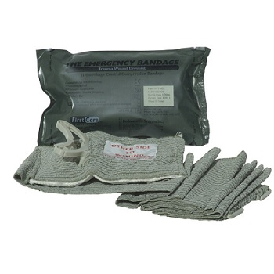
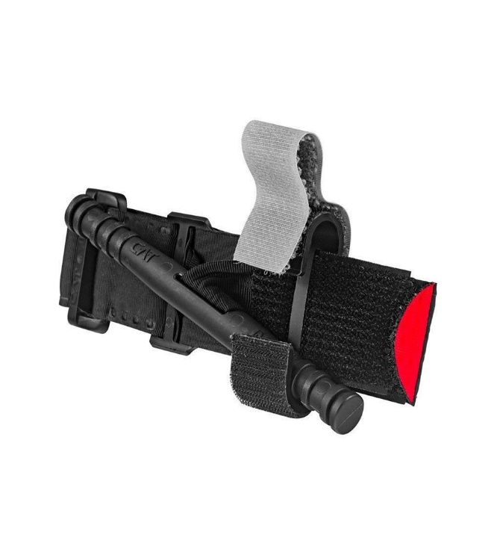
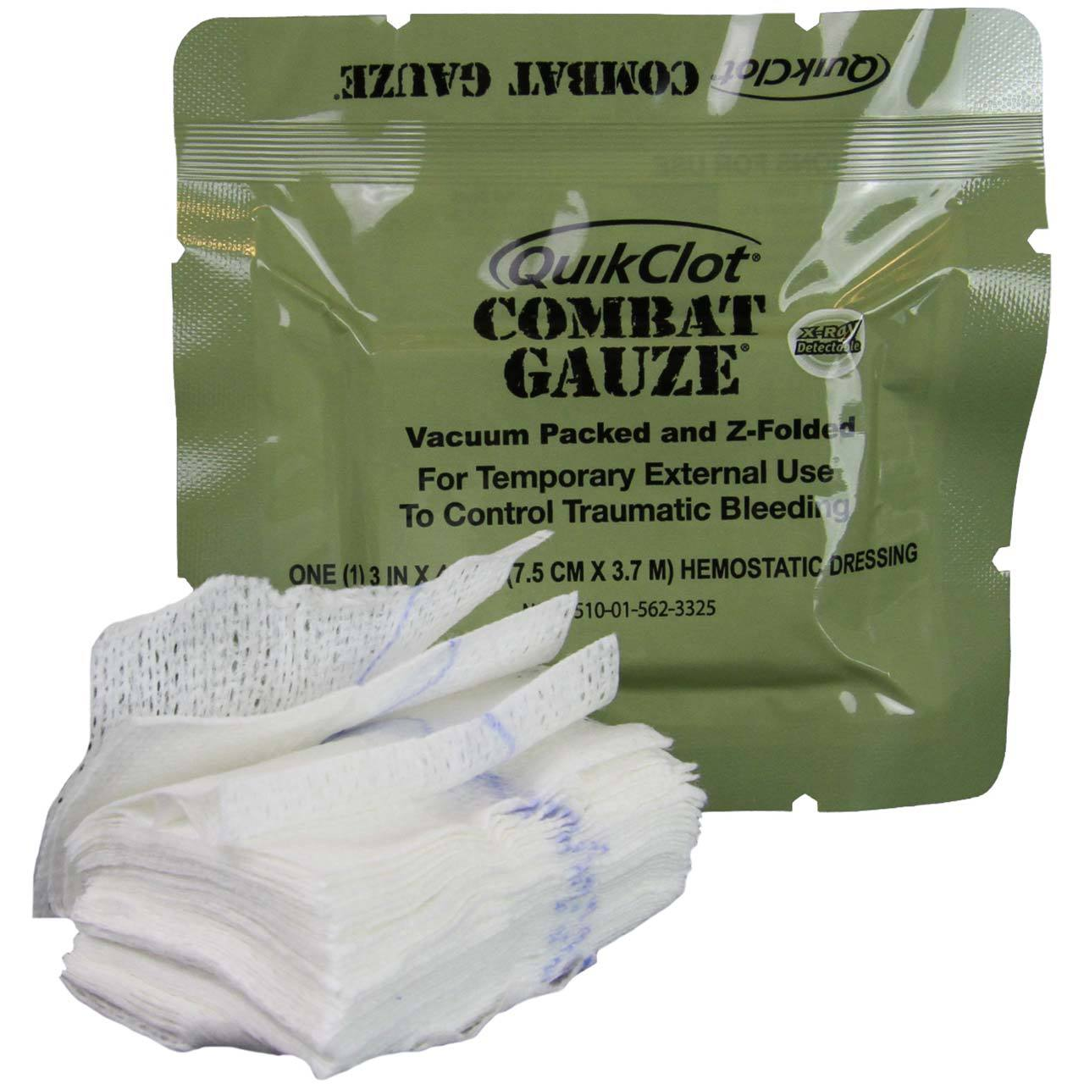
Speciální zdravotnické pomůcky
Emergency bandage
C.A.T. turniket
Hemostatikum QuikClot
Zdroj:
https://www.ezachranar.cz/produkt/izraelsky-tlakovy-obvaz-fcp-01-10x18-cm/5956680
Zdroj:
https://www.prozachranu.cz/cat-gen7-combat-application-tourniquet
Zdroj:
https://www.ezachranar.cz/produkt/h-h-tourniquet-skrtidlo-swat-t-2/5247210

Slide 5
Výzbroj a výstroj AČR
Výzbroj
Se základní výzbrojí se voják seznamuje již od prvního dne základního vojenského výcviku a musí být schopen ji obsluhovat po celou dobu aktivní služby bez ohledu na to, na jaké pozici v armádě působí. V AČR existuje vysoký počet druhů výzbroje a jednotlivě se liší dle toho, k jakému druhu boje slouží.
Pistole
V rámci AČR je používáno několik druhů pistolí. Tím nejstarším a stále v omezené míře používaným typem je pistole vzor 82, jež začala být průběžně nahrazována modernější pistolí CZ 75 SP-01 Phantom, která je stejně jako její předchůdce produktem České zbrojovky.

Slide 6
Výzbroj a výstroj AČR
Tyto zbraně jsou pak doplněny i rakouskými pistolemi GLOCK 17 a GLOCK 26. Ty jsou využívány především v zahraničních misích nebo také speciálními silami a vojenskou policií. Nové české pistole CZ SP-01 Phantom začaly být dodávány do AČR v roce 2013 a následně ještě v letech 2014 a 2015. Do AČR tak bylo dodáno přes 13 000 těchto pistolí.
Útočná puška
CZ 805 Bren A1/A2 je první generací české útočné pušky měnitelné ráže vyvinuté firmou Česká zbrojovka Uherský Brod. Po dlouhých letech nahradil v AČR legendární útočnou pušku SA vz. 58.

Slide 7
Výzbroj a výstroj AČR
Důvodem k nahrazení byl zastaralý mechanismus pušky SA vz. 58 a také to, že by její modernizace nebyla ideální vzhledem k finanční náročnosti. Dalším problémem byla logistika zcela odlišná od standardní logistiky používané v rámci NATO. Útočná puška CZ 805 Bren A1/A2 má oboustranné ovládací prvky a tři základní režimy střelby: po jedné ráně, po dvou a střelbu neomezenou dávkou. Mimo armádní verze A1 a A2 (verze se zkrácenou hlavní) existuje i výhradně samonabíjecí verze pro civilní použití CZ 805 BREN S1 a modifikovaná verze pro americký trh CZ 805 BREN PS1. Tato útočná puška byla dle odborné veřejnosti, ale i vojáků značně problémová, proto byla zbrojovkou v Uherském Brodě značně přepracována, čímž vznikl nový model BREN 2, který se stane primární útočnou puškou v rámci AČR.

Slide 8
Výzbroj a výstroj AČR
Staré pušky vz. 58 byly přesunuty do skladů a mezi vojáky aktivních záloh, kteří však časem přejdou k používání vyřazených zbraní BREN A1 nebo BREN A2.

Slide 9
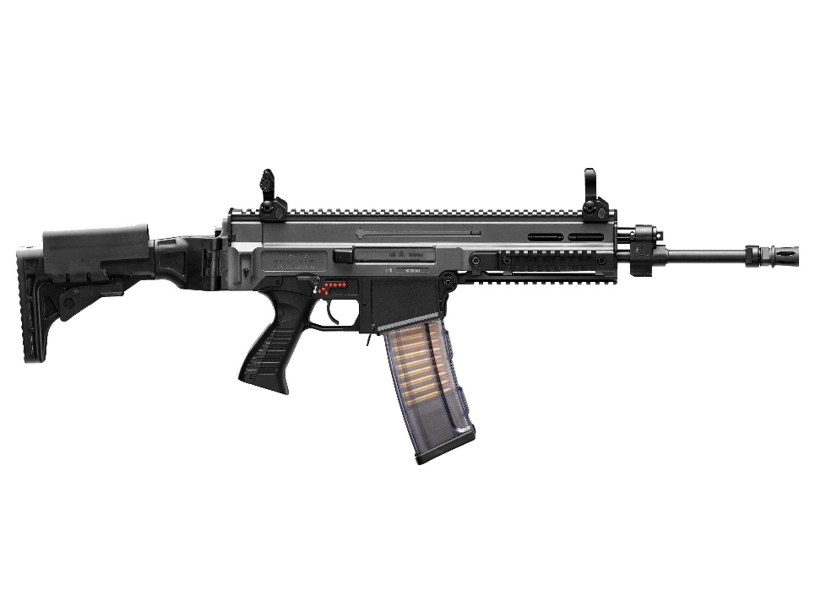
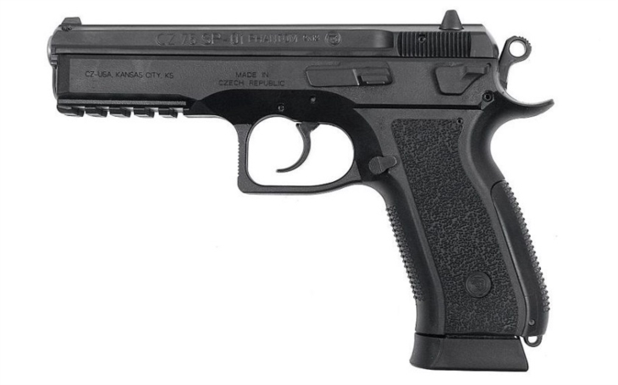
Výzbroj a výstroj AČR
CZ 75 SP-01 Phantom
CZ 805 Bren A1
Zdroj:
https://www.securitymagazin.cz/defence/cz-75-sp01-phantom-technologicky-zdokonalena-legendarni-zbran-ve-vyzbroji-ceske-armady-1404063664.html
Zdroj: https://73tankovyprapor.army.cz/fotogalerie/556-mm-cz-805-bren-a1a2

Slide 10
Výzbroj a výstroj AČR
Výstroj
Výstroj vojáka je především to, co ho v očích veřejnosti odlišuje od civilních osob. Vojáci jednotlivých armád mají svou specifickou výstroj, která je odlišuje od armád jiných. Na rozdíl od dřívějších dob, kdy byli vojáci vystrojeni v uniformách zářivých barev, se dnes od dob 1. světové války používají uniformy, které jsou účelné svou nenápadností v prostředí, v němž se vojáci nacházejí.

Slide 11
Výzbroj a výstroj AČR
Polní stejnokroj vz. 95
Stejnokroj používaný v AČR od roku 1995 byl po dobu jeho používání několikrát modifikován. Jeho distribuci v rámci AČR zabezpečují dvě firmy, a to Koutný Prostějov, která mimo armádu ČR dodává uniformy i do zahraničních armád, a STV Group prostřednictvím dceřiné firmy Tropner s.r.o.
Obuv polní
Obuv je pro vojáka, především pak pro plnění úkolů v poli, nesmírně důležitá, proto by měla být nejen pohodlná, ale i schopná odolávat nepříznivým povětrnostním vlivům, jako je třeba vysoká teplota, chlad nebo vlhkost.

Slide 12
Výzbroj a výstroj AČR
Polní obuv pro českou armádu dlouhodobě zabezpečuje slavičínská firma Prabos plus a.s. Jelikož současná vojenská obuv používaná v AČR obsahuje membránu Gore-tex, neobejde se česká firma bez dodávek materiálu od zahraničních dodavatelů.
Balistická přilba
Od dob, kdy se v české armádě používaly zastaralé plechové přilby, udělala AČR výrazný posun směrem k zajištění balistické ochrany vojáků. I přesto však není současná situace, co se balistických přileb týče, úplně ideální.

Slide 13
Výzbroj a výstroj AČR
V současné době jsou používány dva druhy balistických přileb. V roce 2017 bylo prostřednictvím české agentury NSPA nakoupeno několik set přileb Air Frame amerického výrobce Crye Precision, a poté v roce 2019 byly do AČR distribuovány přilby ochranné balistické 2017.

Slide 14
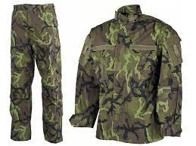
Výzbroj a výstroj AČR
Polní stejnokroj vz. 95
Zdroj:
https://www.e-army.cz/maskacovy-komplet-acu-rip-stop-vzor-95/

Slide 15
Zdravotnická technika
Vozový park AČR a zdravotnické služby nevyjímaje pochází poslední roky obnovou. Dosluhují staré Land Rovery a nahrazují je modernější Iveca. Zástupcem vzdušného odsunového prostředku je vrtulník W-3A Sokol.
Iveco LZTOP patří do kategorie lehkých zdravotnických odsunových prostředků. LZTOP je vybaveno zdravotnickou nástavbou na podvozku Iveco využívaného v AČR. Konfigurace LZTOP umožňuje přepravu dvou ležících pacientů a jednoho sedícího zdravotníka, nebo jednoho ležícího pacienta, minimálně dvou sedících pacientů a jednoho zdravotníka.

Slide 16
Zdravotnická technika
Bez doplňování pohonných hmot a zdravotnického materiálu dokáže fungovat v dosahu 500 km a čase 16 hodin. Iveco LZTOP je vybaveno a zkonstruováno ke snadnému nakládání a vykládání raněných, jejich výzbroje a výstroje, a stejně tak k jednoduchému nástupu a výstupu raněných nebo nemocných pacientů i zdravotníků. Nové sanitky Iveco v AČR částečně nahradí Land Rover Defender ZOP.
Vrtulník W-3A Sokol je víceúčelový dvoumotorový vrtulník poháněný turbohřídelovými motory. Je využíván pro přepravu osob na krátkých tratích, záchranné činnosti, hašení požárů, přepravu nákladů a provádění vzdušných výsadků.

Slide 17
Zdravotnická technika
Součástí AČR jsou tyto vrtulníky od roku 1995. V celé České republice vrtulníky zajišťují záchrannou činnost v programu Search And Rescue (letecká pátrací a záchranná služba). V rámci IZS mohou být nasazeny při povodních či rozsáhlých požárech. Vrtulníky W-3A Sokol dále zabezpečují humanitární evakuace zdravotně postižených obyvatel v rámci programu MEDEVAC (Medevac Evacuation). Jejich modernizace instalací zařízení Enhanced Vision Systém zdokonalila vizuální orientaci pilotů v prostředí, kdy se nelze spoléhat na lidský zrak.

Slide 18
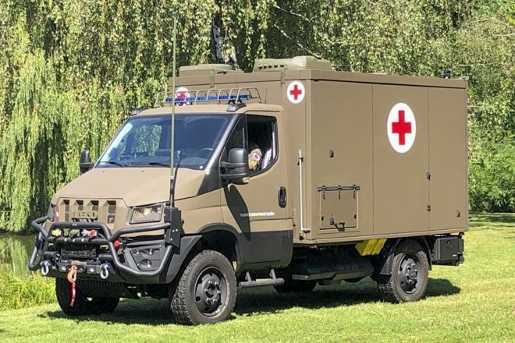
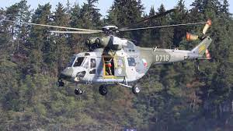
Zdravotnická technika
Iveco LZTOP
W-3A Sokol
Zdroj:
https://4brn.army.cz/
Zdroj:
https://acr.army.cz/technika-a-vyzbroj/letecka/w-3a-sokol-89945

Slide 19
Podmínky fyzické zdatnosti pro vstup do AČR
Nyní je součástí AČR výroční a profesní přezkoušení. Obě tato přezkoušení mají různé disciplíny. Tyto disciplíny se mohou dle útvarů lišit a po pár letech se mohou obměňovat či modifikovat. Též existují normy pro ženy a muže a stejně tak věkové normy – zde platí úměra čím vyšší věk, tím menší nárok na fyzickou výkonnost. Výroční přezkoušení se obvykle skládá z disciplín jako plavání, sedy lehy, kliky, shyby a v neposlední řadě Cooprův test – běh na 12 minut, kdy musí voják zaběhnout určitou vzdálenost. Občas se v přezkoušení může objevit nějaké zpestření jako třeba výmyk. Na výroční přezkoušení se vojáci běžně připravují pravidelnými tréninky v rámci rot. Všeobecné sestry, které na rotě neslouží (působí na obvazišti či ošetřovně), se pak musí připravovat individuálně.

Slide 20
Podmínky fyzické zdatnosti pro vstup do AČR
Profesní přezkoušení se stejně jako výroční může opět lišit dle útvarů. Zde jeho součástí může být např. lezení (za pomocí lana a umělé horolezecké zdi), vojenské plavání, topografie, běh 1 km na čas, pochod na 50 km s 30 kg zátěže, ale třeba i základy musada (bojové umění).
AČR cvičí boj zblízka již od roku 1994 a vychází ze základu Military Combat Systému MUSADO. Herbert Grudzenský, který tento systém v 70. letech dvacátého století založil, vychází z východoasijských bojových umění. Systém vycházel z bojových válečných zkušeností a byl uzpůsoben na evropskou mentalitu chápání boje muže proti muži.

Slide 21
Činnost vykonávaná všeobecnou sestrou v AČR
Zdravotnický záchranář a všeobecná sestra – mají formální zdravotnické vzdělání (na civilní nebo vojenské škole). Bývají členy rot, posádkových ošetřoven, praporních obvazišť, polních nemocnic (6. a 7. polní nemocnice), výcvikových center (např. Vojenská akademie – Vyškov) atd. Zúčastňují se odborných stáží na ZZS či ve vojenských nebo i civilních nemocničních zařízeních.

Slide 22
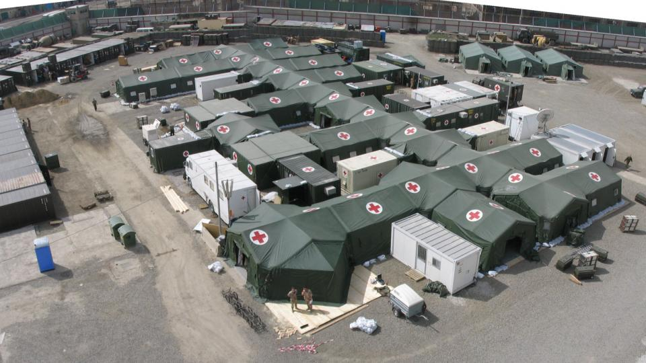
Činnost vykonávaná všeobecnou sestrou v AČR
Polní vojenská nemocnice
Zdroj:
https://www.army.cz/scripts/detail.php?id=10681

Slide 23
Rozdělení vojenských zdravotnických pracovišť
ROLE 1 – polní zdravotnické zařízení (MTF – Medical Treatment Facility), v podmínkách AČR označováno jako praporní obvaziště. Přebírá raněné, kteří již byli ošetřeni nebo jsou transportováni přímo z místa, kde došlo k poranění. ROLE 1 je obsazena paramediky nebo lékaři se zaměřením na urgentní péči nebo všeobecné praktické lékařství.
ROLE 2 – zdravotnické zařízení primárně zaměřeno na akutní péči. Vybavení se liší podle jednotlivých národností. Lůžková kapacita je takového rozsahu, aby zajistila včasnou pooperační péči. Základní činností je poskytování urgentní chirurgické péče.

Slide 24
Rozdělení vojenských zdravotnických pracovišť
ROLE 3 – polní nemocnice. Největší polní zdravotnické zařízení poskytuje kromě urgentní chirurgicko-anesteziologické péče i další specializovanou péči (neurochirurgie, maxilofaciální chirurgie, stomatologie, vnitřní lékařství, oftalmologie aj.), která je doplněna o komplementární vybavení (např. biochemické a mikrobiologické laboratoře, zobrazovací vyšetření včetně CT, farmaceutické zabezpečení). Struktura takové péče závisí na možnostech jednotlivých států.
ROLE 4 – poskytují komplexní a definitivní léčebnou péči, na kterou navazuje případná péče rehabilitační. V České republice je takovým zařízením Ústřední vojenská nemocnice v Praze.

Slide 25
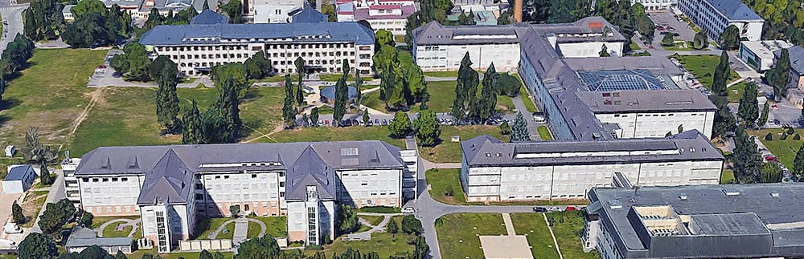
Rozdělení vojenských zdravotnických pracovišť
ÚVN Praha
Zdroj:
https://www.nzip.cz/clanek/80-ustredni-vojenska-nemocnice-uvn

Slide 26
Činnost všeobecných sester na praporních obvazištích
Všeobecná sestra může v AČR působit na několika pozicích různých pracovišť. Nejtypičtější je ovšem praporní obvaziště. To zabezpečuje při výcviku v poli na vojenském cvičení (jako stálé stanoviště ROLE 1 může sloužit rozvinutá POP2/POP3). Zabezpečuje i další výcviky jako jsou střelby, hod granátem a mnoho dalších. Na své posádce pak školí ostatní vojáky v rámci první pomoci a vede školení příslušníků TCCC. Na obvazišti drží stálou pohotovost spolu s lékařem. Všeobecná sestra působící na praporním/plukovním obvazišti může působit v zahraniční misi, většinou v rámci ROLE 1.

Slide 27
Činnost všeobecných sester na praporních obvazištích
Lze tedy říci, že praporní obvaziště primárně slouží k poskytnutí první lékařské pomoci, a to především k provádění výkonů, jež slouží k záchraně života, končetin a stabilizaci stavu zraněného vojáka, popř. civilní osoby.

Slide 28
Všeobecné sestry v zahraničních operacích
Důležitou součástí bojového zabezpečení vojsk je zdravotnické zabezpečení. Je také nezbytným předpokladem pro udržitelnost a morálku vojsk. Prvořadým úkolem je podporovat vojska v plnění úkolů prostřednictvím zachování a obnovování zdraví a taktéž bojové síly. Na vojenské zdravotníky jsou kladeny vysoké nároky. Operace jsou ale také zdrojem zátěžových a stresových situací, které mohou mít za následek vznik psychických obtíží, ale i obtíže spojené s návratem zpět domů a adaptací na běžný režim. Zpočátku je často nutné se s nebývalým nárůstem stresových situací a zvýšenou zátěží organismu vyrovnat, to samé platí při návratu domů.

Slide 29
Průběh přípravy k výkonu povolání všeobecné sestry v AČR
Nyní se Česká republika v době míru spoléhá výhradně na profesionální armádu. Muži, ale i ženy, kteří se chtějí stát profesionálními vojáky dnes, musí absolvovat tříměsíční vojenský dril na posádce ve Vyškově, který je alternativou k vojenské základní službě. V průběhu let byla AČR mnohonásobně zmenšena, a to jak v počtu vojáků, tak i množstvím posádek.

Slide 30
Průběh přípravy k výkonu povolání všeobecné sestry v AČR
Pokud má všeobecná zdravotní sestra ukončené vzdělání a rozhodne se vstoupit do řad AČR, budou její první kroky vést na nejbližší rekrutační středisko, kterých existuje v České republice celkem šest, a to v Hradci Králové, Praze, Jihlavě, Liberci, Ostravě a Olomouci. Na příslušné rekrutační středisko si pak všeobecná sestra připraví potřebné dokumenty (fotografie, výpis z rejstříku trestů, doklad o ukončeném vzdělání atd.) a zdejší pracovník ji oznámí další průběh náboru. Dnes již může první návštěvu nahradit vyplněný formulář dostupný na internetových stránkách AČR.

Slide 31
Průběh přípravy k výkonu povolání všeobecné sestry v AČR
Pokud voják úspěšně absolvuje zdravotní prohlídku v jedné z vojenských nemocnic, následují testy fyzické zdatnosti, kde se testuje fyzická zdatnost daného jedince. Součástí fyzických testů je sed leh, klik vzpor (pouze muži), skok daleký z místa a na závěr sálový test W170. To je výkon při tepové frekvenci 170 tepů/min na rotopedu. Po fyzickém přezkoušení se uchazeč/uchazečka osprchuje, převlékne ze sportovního do civilního oděvu a čeká na něj ještě poradenská část výběru. Na obsazené pozice jsou vybíráni ti nejvhodnější kandidáti – zde se rozhoduje, kde bude dotyčný jedinec sloužit.

Slide 32
Průběh přípravy k výkonu povolání všeobecné sestry v AČR
Výcvik na Vojenské akademii ve Vyškově
Zde se budoucí vojáci naučí vše, co budou potřebovat. Naučí se svá práva a povinnosti. Budou umět ovládat svoji zbraň a účinně vést palbu proti nepříteli, poznají své tělo tak, aby i člověk, který jde jako specialista za počítač na kybernetické síly, neodešel z Vyškova znechucen, ale aby měl chuť nadále na sobě systematicky pracovat. To vše je důležité pro budoucnost, ale hlavně pro udržení takového vojáka v AČR.

Slide 33
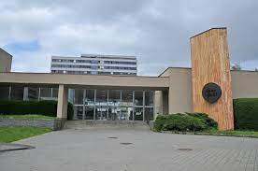
Průběh přípravy k výkonu povolání všeobecné sestry v AČR
Vojenská akademie Vyškov
Zdroj:
https://unob.cz/univerzita/co-muzu-studovat/kurz-zakladni-pripravy/9-jak-se-dostanete-do-vyskova/

Slide 34
Seznam použité literatury:
DOSOUDIL, Petr. 2021. Lidské zdroje mobilizace AČR na počátku 21. století. Vojenské rozhledy. 30(1), 52–66. ISSN 1210-3292.
DOSOUDIL, Petr. 2022. Materiální zdroje mobilizace AČR na počátku 21. století. Vojenské rozhledy. 31(1), 71–91. ISSN 1210-3292.
KRÁL, Petr et al. 2018. Úloha mezinárodní spolupráce při rozvoji schopnosti Armády České republiky v oblasti vojenského zdravotnictví. Vojenské rozhledy. 27(3), 105–128. ISSN 1210-3292.
KUNČOVÁ, Adéla et al. 2018. Psychická zátěž na zahraničních operacích z pohledu českých vojáků. Vojenské rozhledy. 27(3), 141–153. ISSN 1210-3292
MOTYČKA, Michal. 2018. Turniket. Areport. 29(2), 26–27. ISSN 1211-801X
PLODR, Michal et al. 2020. Urgentní péče v poli. Brno: Univerzita obrany v Brně. ISBN 978-80-7582-159-1.
ŠÍN, Robin et al. 2017. Medicína katastrof. Praha: Galén. ISBN 978-80-7492-295-4.
VOSKA, Michal et al. 2016. Boj zblízka v AČR. Areport. 27(11), 14–15. ISSN 1211‑801X.
VOSKA, Michal et al. 2020. Nové sanitky. Areport. 31(10), 17. ISSN 1211-801X.

Slide 35
Seznam použité literatury:
VOSKA, Michal. 2020. Nově pod vedením stříbrných. Areport. 31(9), 22–23. ISSN 1211-801X.
VOSKA Michal et al. 2019. Vyzkoušej svůj postřeh. Areport. 30(7), 43. ISSN 1211‑801X.

Slide 36
Děkuji za pozornost

